Slide 1
PROMOVAREA ȘI DEZVOLTAREA
ZONEI TURISTICE RUNCU-TISMANA DIN JUDEȚUL GORJ
Prof. Carmen Mariana DĂNĂRICU
COLEGIUL TEHNIC”GENERAL GHEORGHE MAGHERU” TÂRGU-JIU

Slide 2
  Conceptul de turism
Turismul reprezintă astăzi pentru orice ţară a lumii o componentă de primă importanţă a vieţii economice şi sociale, o chintesenţă a optimismului economic şi social. Analiştii economici şi specialiștii Organizaţiei Mondiale a Turismului consideră turismul ca fiind “cea mai importantă industrie a viitorului”
Turismul include un ansamblu de măsuri puse in aplicare pentru organizarea si desfășurarea unor călătorii de agrement sau in alte scopuri, realizate fie prin intermediul unor organizații, societăți sau agenții specializate, fie pe cont propriu, pe o durată limitată de timp, precum și prin industriile adiacente care concură la satisfacerea nevoilor de consum turistic.

Slide 3
ECOTURISMUL
Ecoturismul este o formă de turism în care principala motivaţie a turistului este observarea şi aprecierea naturii şi a tradiţiilor locale legate de natură şi care trebuie să indeplinească următoarele condiţii:
conservarea şi protejarea naturii;
caracter educativ, respect pentru natura – conştientizarea turiştilor şi a comunităţilor locale;
folosirea resurselor umane locale;
impactul negativ minim asupra mediului natural şi socio-cultural.
(Adoptată de AER dupa definiţia consacrată dată de Organizaţia Mondială a Turismului)

Slide 4
Principiile Ecoturismului
Focalizare pe zone naturale
Interpretarea produsului ecoturistic
Principiul durabilității din perspectiva protejării mediului natural
Ecoturismul contributie la conservarea naturii
Ecoturismul – contribuție constructivă la dezvoltarea comunităților locale
Ecoturismul crește gradul de satisfacție a turiștilor
Marketing corect

Slide 5
Strategii de promovare a turismului
Publicitatea prin intermediul presei scrise,radioului ,televiziunii;
Publicitatea la locul de vânzare ;
Publicaţiile;
Relaţiile publice ;
Târgurile de turism ;
Publicitatea online

Slide 6
JUDEȚUL GORJ,PREZENTARE GENERALĂ
Județul Gorj este situat în sud-vestul României, în provincia istorică Oltenia unde ocupă o suprafaţă de 5602 kmp (locul 21 între judeţele României). Paralela de 45° străbate teritoriul județului prin partea de sud a municipiului Tg Jiu. Este limitat de județele: Dolj (sud-est), Mehedinți (sud-vest), Caraș-Severin (nord-vest), Hunedoara (nord) și Vâlcea (est).
Relieful județului Gorj este variat și poate fi împărțit în trei unități fizico-geografice: versanţii sudici ai munților Godeanu, Vâlcan și Parâng, Subcarpații Getici între râurile Motru și Olteţ ,respective Podişul Getic
Clima este temperată de tranziţie cu influențe mediteraneene
Hidrografia. Reţeaua hidrografica aparţine în mare parte unui singur bazin colector, Jiul, care adună apele mai multor afluenţi: Sadu, Tismana, Motru, Gilort, Amaradia
Vegetaţia şi fauna. Flora și fauna județului sunt variate (circa 2000 specii floristice)

Slide 7


Zona Runcu-Tismana
Runcu este o comună din judetul Gorj în componența căreia intră urmatoarele sate: Runcu (reședința), Bâlta, Bâltisoara, Dobrița, Bota, Suseni, Răchiți si Valea Mare.
Populatie: 5.311 locuitori
Tismana este situată în sud-vestul României, în partea de nord-vest a județului Gorj, localitatea de reședință a orașului fiind Tismana având în componență satele:
Tismana, Pocruia, Sohodol, Gornovița, Costeni, Celei,
Vânăta, Topești, Vâlcele, Isvarna și Racoți.

Slide 8
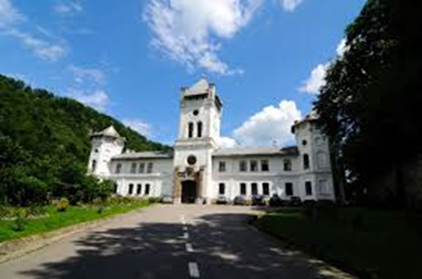
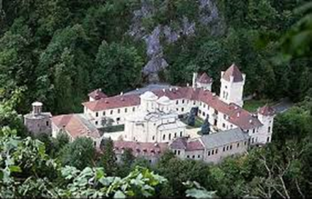
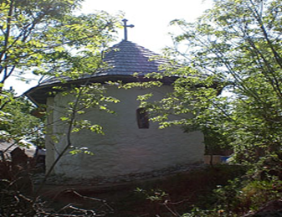
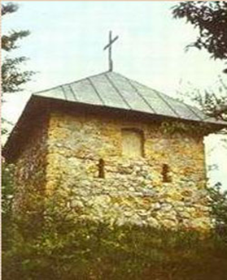
Potenţialul turistic antropic
Mănăstirea Tismana
Schitul Cioclovina de Jos
Schitul Cioclovina de Sus

Slide 9
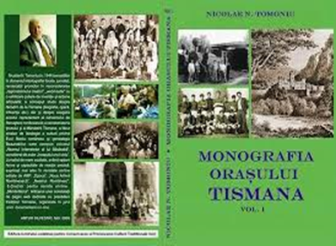
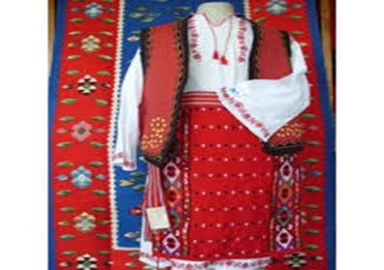
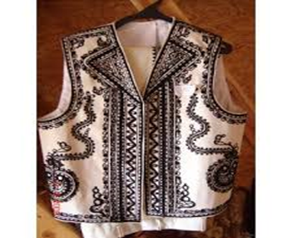
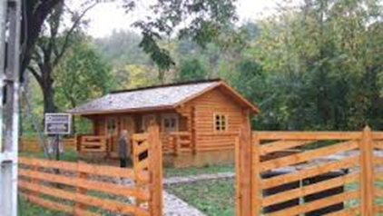
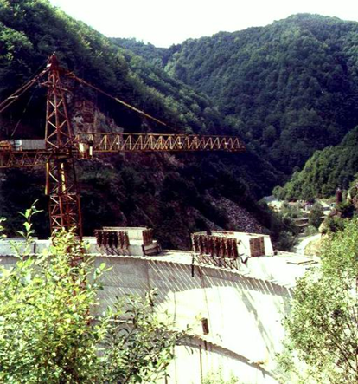
Biblioteca Publică
Muzeul Costumului Popular Gorjenesc Tismana
Casa muzeu Maria Apostol-Runcu
CHE Tismana Aval
Siturile de la Runcu

Slide 10
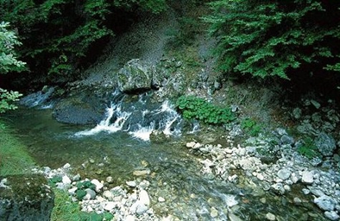
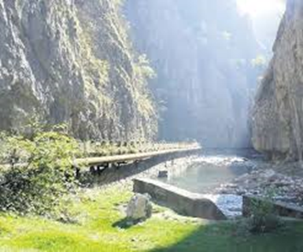
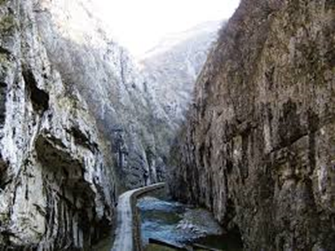
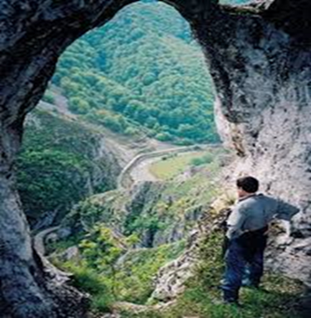
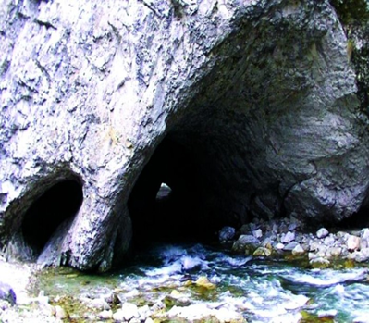
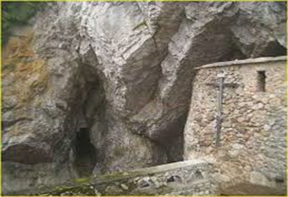
Potenţialul turistic natural
Izbucul Jaleșului
Cheile Sohodolului
Cheile Pătrunsa
Cheile Gropului Sec
Peştera cu apă de la Mănăstirea Tismana

Slide 11
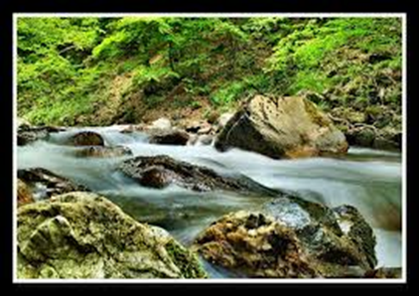
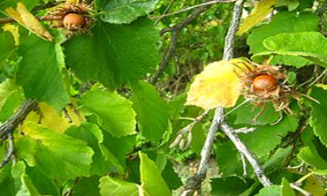
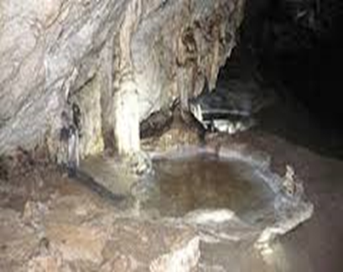
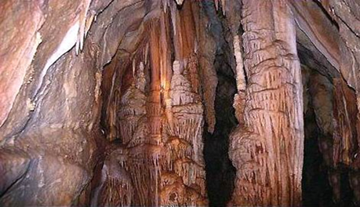
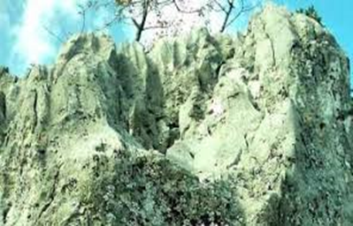
Perimetrul carstic Şuşiţa Seacă
Cotul cu Aluni
Izvoarele Izvernei
Peștera Gura Plaiului
Piatra Andreaua

Slide 12
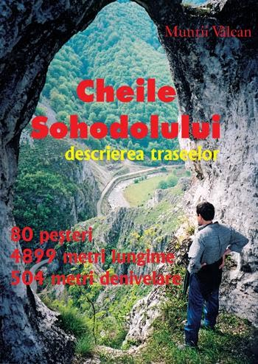
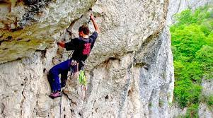
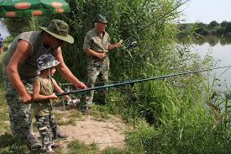
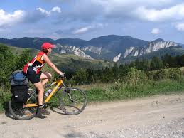
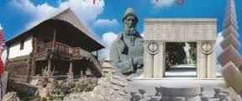
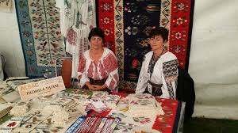
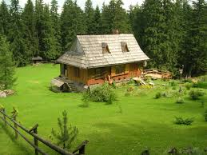
Forme de turism practicate în zonă
Turismul montan
Turismul cultural
Turismul de afaceri
Turismul de sfârşit de săptămână
Turismul rural, Ecoturism și Agroturismul

Slide 13
Trasee de cicloturism organizate în zona Runcu-Tismana
1.RUNCU- VALEA SOHODOLULUI-CAMPUL LUI NEAG ,VALEA DE PEȘTI
2.Runcu-Peștișani –Tismana
3.Runcu-Bâltișoara- Izbucul Jalesului -Bâlta-Valea Bâlții
4.Runcu-Gureni-Valea Bistriței
5.Runcu-Dobrița –Suseni-Valea Susenilor-Straja
6.Tismana-Valea Tismanei
7 Tismana –Padeș-Baia de Aramă
8.Tismana-Topești-Sohodol

Slide 14
Analiza SWOT a zonei Runcu-Tismana
PUNCTE TARI
Peisaj nealterat;
Clima temperat continentală;
Existenţa în apropiere a unor zone cu mare potential turistic: valea si cheile Sohodolului;
Diversitatea florei şi faunei;
Diversitatea obiectivelor de patrimoniu din împrejurimile zonei – mănăstiri si schituri; Mănăstirea Tismana, schiturile Cioclovina;
Apropierea de orașul Târgu-Jiu, unde se află operele sculptorului Constantin Brâncuși: Masa Tăcerii, Poarta Sărutului și Coloana Infinitului;

Slide 15
Analiza SWOT a zonei Runcu-Tismana
PUNCTE SLABE
Poluarea râurilor;
O slabă implementare a legislaţiei de mediu;
Utilizarea abuzivă a bazei forestiere;
Puncte de colectare şi reciclare a deşeurilor slab răspândite sau insuficiente;
Lipsa investiţiilor în dezvoltarea şi promovarea obiectivelor culturale - muzee, monumente etc.;
Lipsa unei baze de date şi a unor calendare ale festivalurilor şi ale evenimentelor culturale care să permită o promovare eficientă pentru turişti;

Slide 16
Instrumente de promovare a ecoturismului în zona Runcu-Tismana
Participări la târguri naţionale şi internaţionale;
Panouri informative electronice/computerizate în staţii de autobuz, benzinării, pieţe etc.;
Hărţi şi ghiduri turistice ;
Reţele private de reduceri pentru serviciile de cazare;
Puncte de informare;
Publicaţii, articole în presa de specialitate;
Tipărituri ale organizaţiilor de turism ce oferă informaţii referitoare la muzee, obiective turistice, agrement, spectacole;
Pliante, ilustrate şi vederi, cataloage, fluturaşi

Slide 17
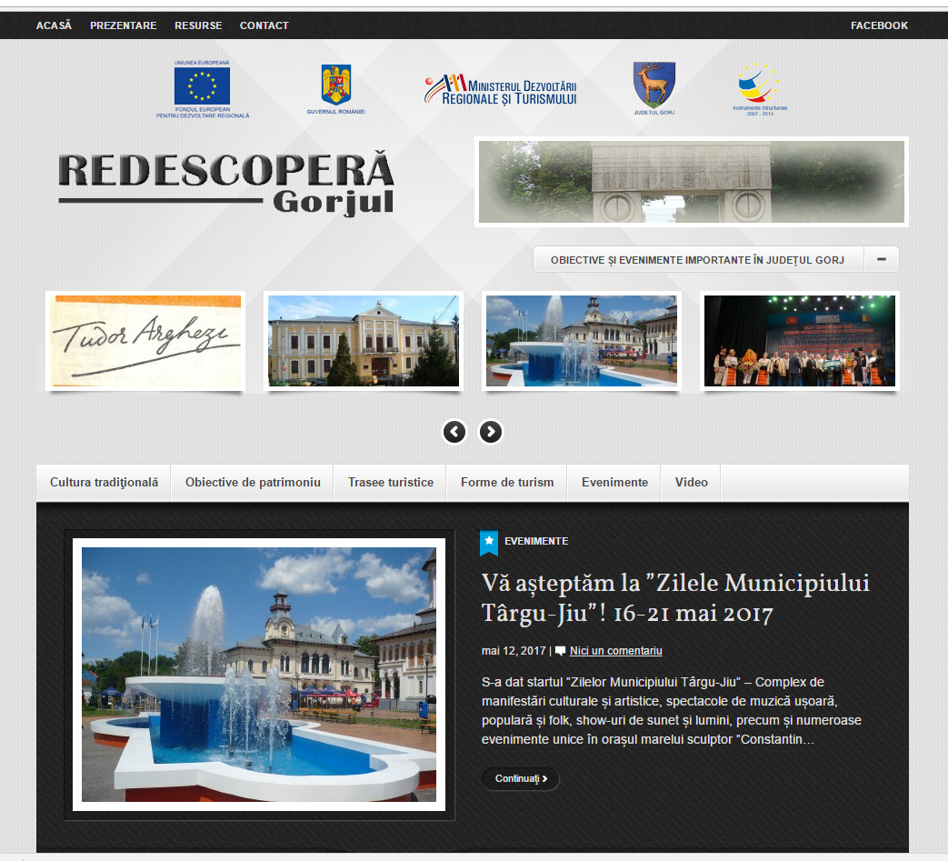


Un alt instrument important de promovare ar fi realizarea unui site de prezentare a zonei.

Slide 18
CONCLUZII ȘI PROPUNERI
Zona turistică Runcu -Tismana este una din cele mai importante atracții turistice ale Gorjului unde ecoturismul s-a dezvoltat foarte mult
Obiectivele turistice naturale se îmbină armonios cu cele antropice si dau o imagine de poveste, imagine cunoscută atât in tară, cât și în străinătate.Țara Gorjului de Sus, așa cum mai este cunoscută zona, oferă turiștilor posibilități multiple de recreere si agrement. Turismul cultural, turismul montan,ecoturismul și agroturismul se îmbină armonios.
Traseele de cicloturism sporesc atracția zonei.
Pentru a crește numărul de turişti, vom apela la mai multe instrumente de promovare a turismului în zonă , cum ar fi: publicitatea prin tipărituri, realizarea unui proiect de branding ”Zona turistică Runcu -Tismana ” prin care se doreşte participarea la târgurile de turism naţionale, cât şi internaţionale, şi nu în ultimul rând, realizarea unui site de prezentare, prin care se urmăreşte atragerea atenţiei turiştilor.

Slide 19
Propuneri de dezvoltare și valorificare a potențialului turistic din
zona Runcu-Tismana
Protecţia patrimoniului natural şi cultural al regiunii şi protejarea mediului înconjurător;
Dezvoltarea unui sistem de management a acestui patrimoniu prin implicarea conștientă a comunităţilor locale;
Revitalizarea tradiţiilor folclorice, meşteşugăreşti-artizanale ale Orasului Tismana şi întărirea identităţii locale, drept suport în combaterea sărăciei, pentru oprirea migraţiei locuitorilor din zonă prin crearea de noi locuri de muncă, generatoare de bunăstare;
Stimularea comunităţilor locale prin oferirea unor facilităţi, scutiri de taxe şi impozite pentru implicarea în acţiuni investiţionale în domeniul turismului rural şi al agroturismului;

Slide 20
În concluzie, Runcu –Tismana este o zonă de un pitoresc aparte, încarcată de istorie si cultură, bogată în obiective naturale si antropice în care orice om şi-ar dori să se piardă, să uite de sine.
În viitor, dacă se pune mai mult accent pe marketingul zonei, promovarea şi susţinerea artei populare şi dezvoltarea infrastructurii, Ţara Gorjului de Sus, zona Runcu-Tismana poate deveni suportul desfășurării unor afaceri profitabile în sfera turismului,in special a ecoturismului.

Slide 21
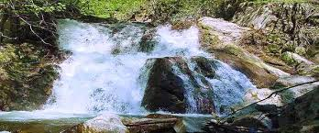
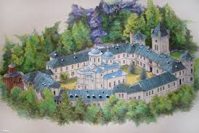
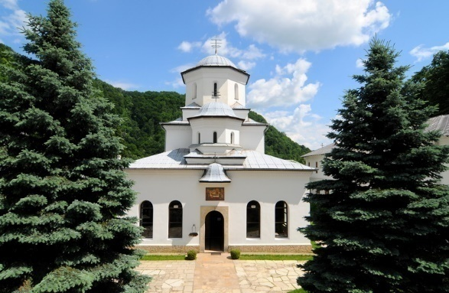
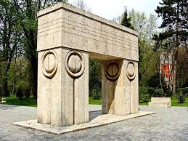
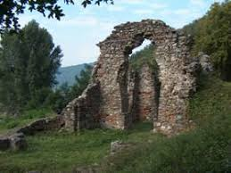
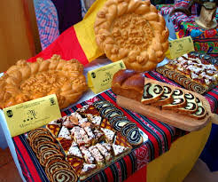
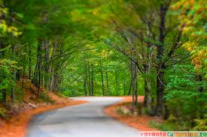
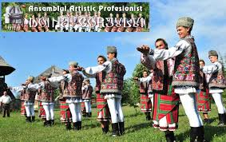
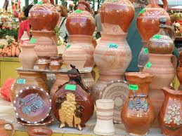

AlegeȚi GORJUL ca destinaȚie turisticĂ!
VeniȚi acasĂ la BRÂNCUȘI!

Slide 22
BIBLIOGRAFIE
Nistoreanu Puiu ,Management in turism ,Editura ASE, Bucuresti , 2002
SimionTamara, Economia turismului si mediul inconjurator ,Editura Economica.Bucuresti,2010
Snack Oskar, Baron Petre, Neacşu Nicolae, Economia Turismului, Editura Expert, Bucureşti, 2003
*** - Consiliul Județean Gorj, www.cjgorj.ro. olitici
*** - Institutul Naţional de Statistică, www.insse.ro.
*** - Wikipedia, www.wikipedia.org.
Dănăricu Carmen Mariana,Dezvoltarea și promovarea zonei turistice Runcu-Tismana din județul Gorj,Editura New Est,Bucuresti,2018

